Slide 1
认识Unity
2020
当今世界最主流的跨平台游戏引擎

Slide 2


一.Unity是什么？
Unity也称为Unity3D或U3D，是由Unity Technologies （美国）公司开发的一个跨平台的综合型游戏开发工具（引擎）。并同时支持2D和3D内容的开发。

Slide 3

游戏引擎
和汽车引擎的概念类似，游戏引擎是游戏开发的一个核心部件。
但和传统机械引擎不同的是, 在此处, 引擎是指一个功能丰富的软件平台，可以让创作者快速高效开发内容.
游戏开发引擎是开发者开发内容的框架，整合了很多个开发的关键模块。通过这些不同的模块，我们可以将美术资源（如图片，特效，模型等）导入引擎中，然后将这些资源建造成场景，添加灯光、音频、特效、物理和动画，然后通过编写代码增加交互和逻辑，最后调试、优化，发布到目标平台（如PC、移动端、游戏主机等平台）。

Slide 4
市面上的游戏引擎还有Unreal(虚幻), Cocos2D, LayaAir等.相对于其它引擎, U3D最大的优点就是简单易上手, 功能全面,支持2D,3D,VR,AR甚至电影动画的制作, 其最大优势就是实时渲染,超强的跨平台特性,一次制作就可以轻松发布到各个平台.
最重要的是，便宜。作为独立开发者，可以使用免费版开发各种小游戏。而作为团队，也可以根据团队规模订购席位。
市面上的其它引擎

Slide 5
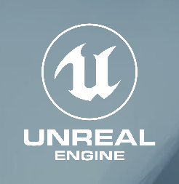



虚幻 ：《剑灵》 Unity：《炉石》，《王者荣耀》，《原神》
Cocso2D：《消消乐》，《率土》 LayaAir：《QQ农场》

Slide 6
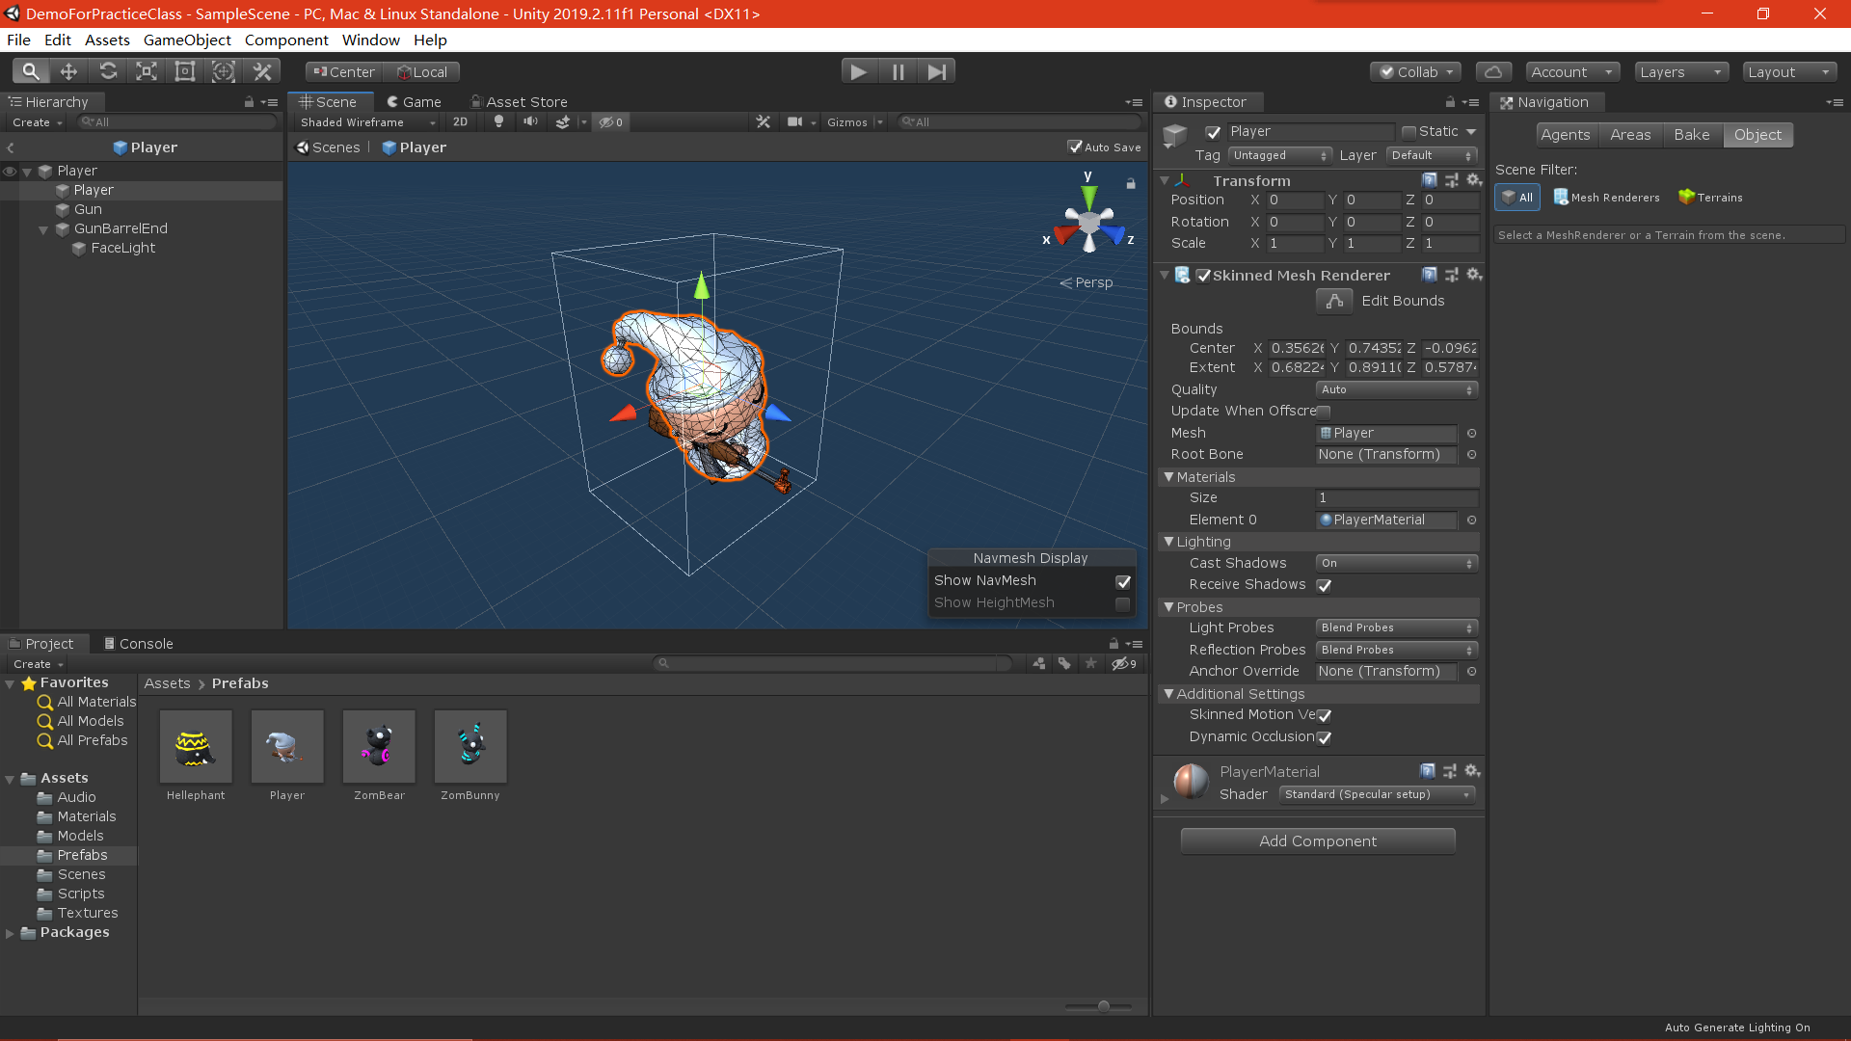
Unity的开发界面
Unity引擎的开发界面

Slide 7
跨平台
Unity 3D开发的游戏可发布至 Windows、Mac、iPhone、WebGL（需要 HTML5）、Windows Phone， Android ，索尼PS4、任天堂Switch 、微软Xbox One等等平台。现如今Unity正朝着VR（虚拟现实），AR（增强现实）和动画电影等未来领域进军，并且取得了不错的成绩。

Slide 8
2019年使用Unity制作的游戏和体验已在全球范围内覆盖将近30亿台设备 ，月均下载量超过30亿次 。并且其在2019年的安装量已超过370亿次。全平台（包括PC/主机/移动设备）游戏中有一半都是基于Unity创作的。Unity提供易用实时平台，开发者可以在平台上构建各种AR和VR互动体验 ，全球超过60%的AR和VR内容都用Unity制作。
2020年，Unity已经在美国成功上市。
据Unity官方预测，在未来10年间，Unity的开发技术人才至少将增加80%。根据《2019年度软件工程系状况报告》显示，2019年游戏工程师需求增加了146%，而VR/AR领域的工程师需求量暴增1400%。据统计，88.4%的Unity从业者工资高于10K每月。
Unity的发展前景

Slide 9

王者荣耀

Slide 10
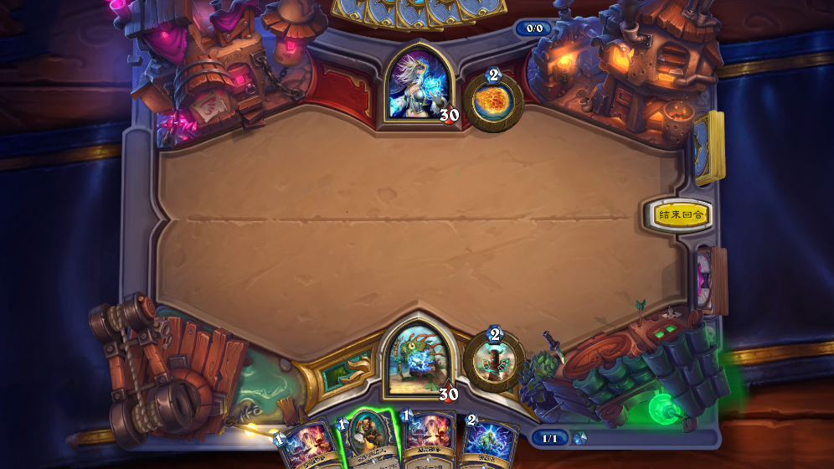
炉石传说

Slide 11

万国觉醒

Slide 12
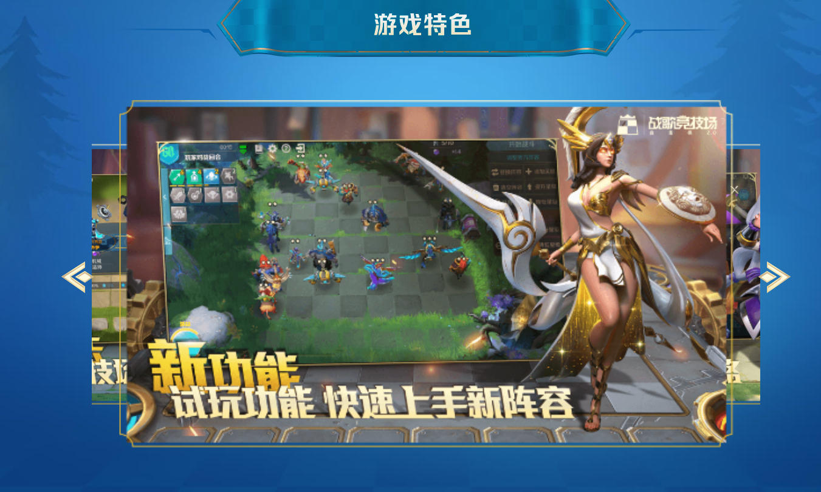
战歌竞技场

